Slide 1
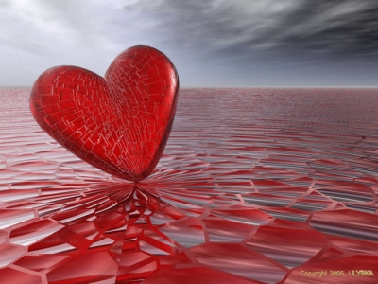
Qalb Umli
It-22 Ħadd ta’ matul is-sena Ċ

Slide 2
Qari mill-Ktieb
ta’ Bin Sirak. Sir 3, 19-21, 30-31

Slide 3
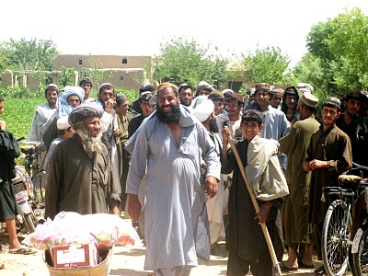
Ibni, kun ġwejjed fix-xogħol li tagħmel, u tkun maħbub iktar minn wieħed milqugħ min-nies.

Slide 4
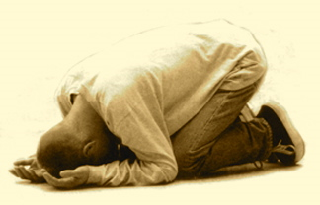
Akbar m’int, iktar għandek iċċekken ruħek, u ssib grazzja quddiem il-Mulej.

Slide 5
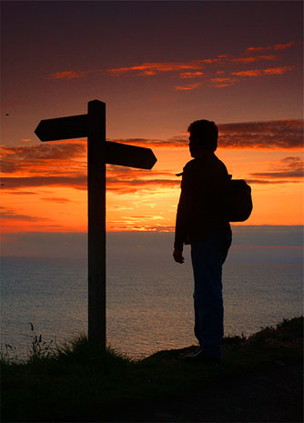
Ħafna huma l-imkabbrin u l-imsebbħin, imma l-Mulej jikxef lill-umli l-misteri tiegħu.

Slide 6
Għax kbira hi s-setgħa tal-Mulej, imma hu msebbaħ min-nies umli.

Slide 7
Mhemmx duwa għall-bniedem kollu kburija, għax din ħaxixa ħażina b’għeruqha mxenxla fih.

Slide 8
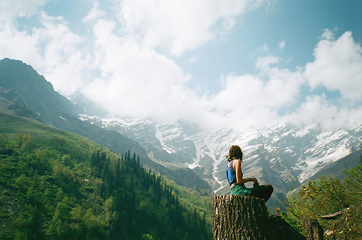
Min għandu l-għerf jifhem il-proverbji u l-għaref ħerqan li jkollu min jisimgħu.

Slide 9
Il-Kelma tal-Mulej
Irroddu ħajr lil Alla

Slide 10
SALM
RESPONSORJALI
O Alla, int ħejjejt dar
għall-fqajjar

Slide 11
Il-ġusti jithennew quddiem Alla,
jifirħu u jaqbżu bil-ferħ.
Għannu lil Alla, faħħru ismu.
Tgħaxxqu fil-Mulej, aqbżu bil-ferħ quddiemu.

Slide 12
O Alla, int ħejjejt dar
għall-fqajjar

Slide 13
Missier l-iltiema u difensur tar-romol,
hekk hu Alla fl-għamara mqaddsa tiegħu.
Alla jagħti d-dar lil dawk li huma weħidhom,
u lill-ħabsin bir-riżq joħroġhom.

Slide 14
O Alla, int ħejjejt dar
għall-fqajjar

Slide 15
Xita bil-kotra inti bgħatt, o Alla, fuq l-art, wirt tiegħek,
u meta kienet bil-għatx inti ħjejtha.
Il-poplu tiegħek għammar fiha,
fi tjubitek, o Alla, għall-fqajjar ħejjejtha.

Slide 16
O Alla, int ħejjejt dar
għall-fqajjar

Slide 17
Qari
mill-Ittra
lil-Lhud Lhud 12, 18-19, 22-24a

Slide 18
Ħuti, intom ma rsaqtux lejn in-nar materjali u jħeġġeġ tas-Sinaj;

Slide 19
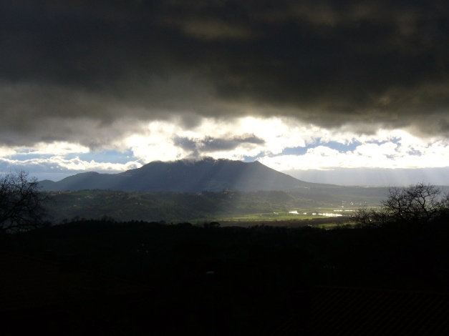
lejn dak is-swied u d-dlam u r-riefnu;

Slide 20
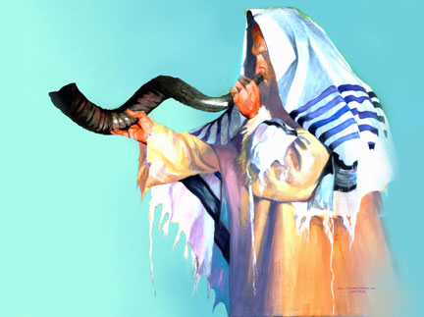
lejn dak id-daqq ta’ tromba u ħoss ta’ kliem li dawk li kienu jisimgħuh talbu bil-ħerqa biex ma jkellimhomx aktar.

Slide 21
Imma intom ersaqtu lejn il-muntanja ta’ Sijon u lejn il-belt ta’ Alla l-ħaj,

Slide 22
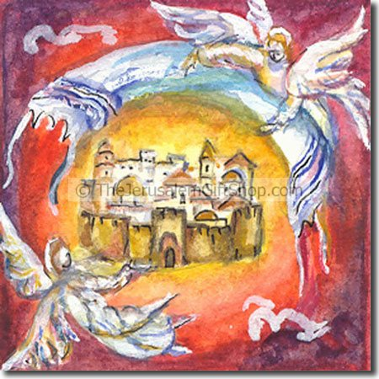
li hi Ġerusalemm tas-sema; ersaqtu lejn eluf ta’ anġli f’ġemgħa ferrieħa;

Slide 23
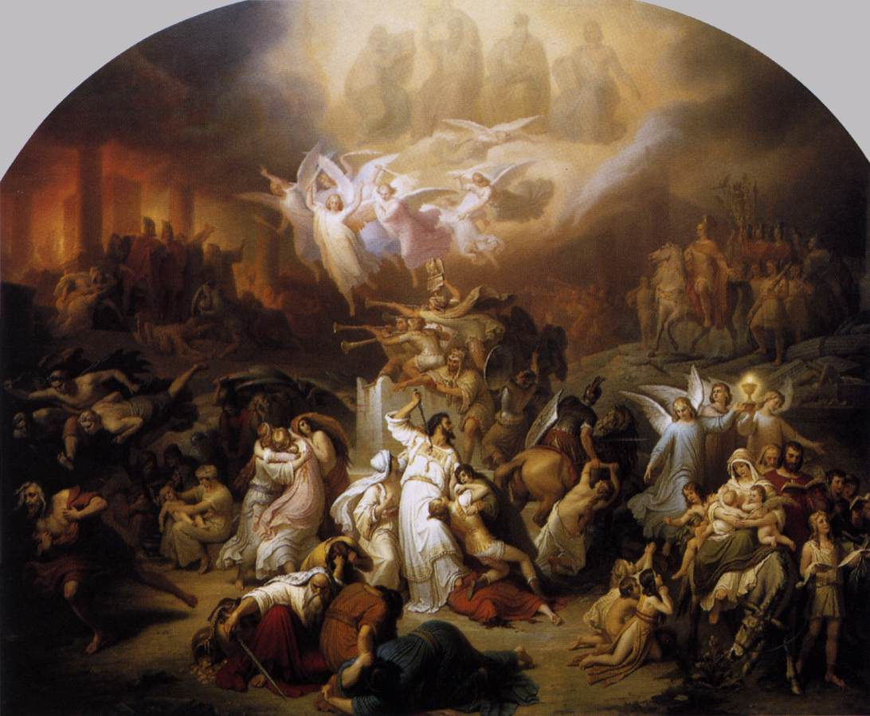
lejn il-ġemgħa tal-ulied ewlenin li isimhom hu miktub fis-sema;

Slide 24
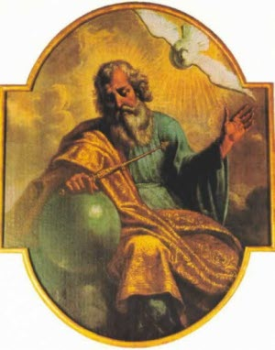
lejn Alla l-imħallef ta’ kulħadd; lejn l-erwieħ ta’ nies tajba u perfetti;

Slide 25
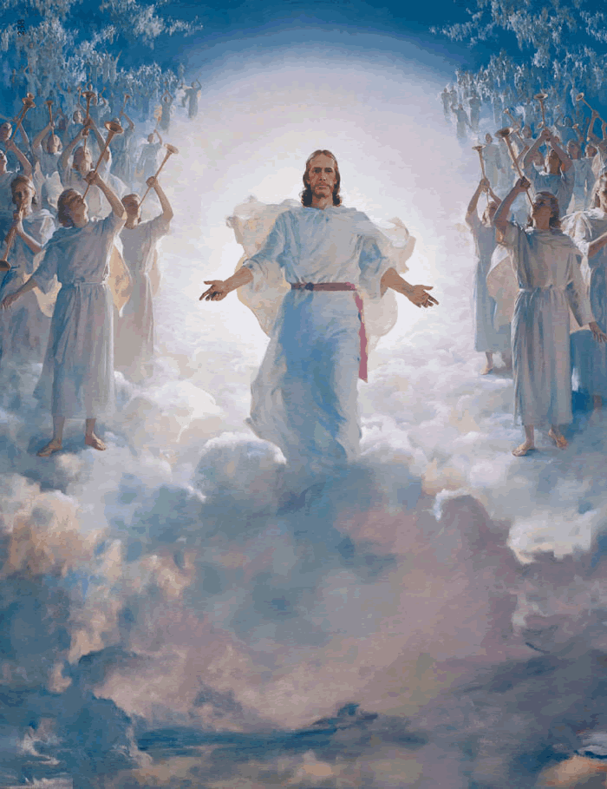
lejn Ġesù l-medjatur ta’ patt ġdid.

Slide 26
Il-Kelma tal-Mulej
Irroddu ħajr lil Alla

Slide 27
HALLELUJAH
Ħudu fuqkom il-madmad tiegħi, jgħid il-Mulej,
u tgħallmu minni, għaliex jiena ta’ qalb ħelwa u umli.
HALLELUJAH

Slide 28
Qari mill-Evanġelju
skont San Luqa
Lq 14, 1, 7-14

Slide 29
Darba, kien is-Sibt, Ġesù daħal għand wieħed mill-kapijiet tal-fariżej biex jiekol għandu, u huma qagħdu għajnejhom fih.

Slide 30
Billi ra b’għajnejh kif il-mistednin bdew jagħżlu l-postijiet ta’ quddiem fil-mejda, qalilhom din il-parabbola:

Slide 31
«Meta wieħed jistiednek għal xi festa ta’ tieġ, tmurx toqgħod fil-post ta’ quddiem, li ma jkunx hemm xi mistieden aqwa minnek, u dak li jkun stieden lilek u lilu jiġi fuqek jgħidlek:

Slide 32
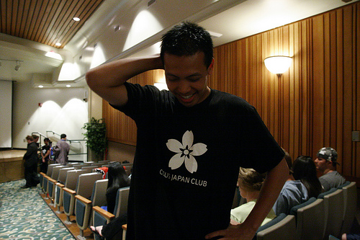
“Agħti l-post lil dan,” u int imbagħad, b’regħxa ta’ mistħija fuqek, ikollok tieħu l-post tal-aħħar.

Slide 33
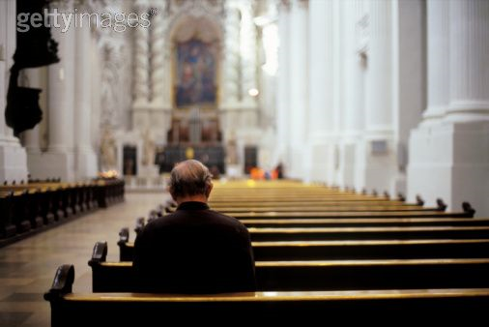
Għall-kuntrarju, meta tkun mistieden, mur inxteħet fil-post tal-aħħar, biex meta jiġi dak li stiednek jgħidlek:

Slide 34
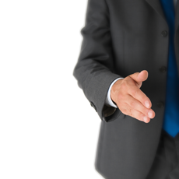
“Ħabib, itla f’post aktar ‘il fuq.” U dan ikun ta’ ġieħ għalik quddiem dawk kollha li jkunu fil-mejda miegħek.

Slide 35
Għax kull min jitkabbar, jiċċekken; u min jiċċekken, jitkabbar.»

Slide 36
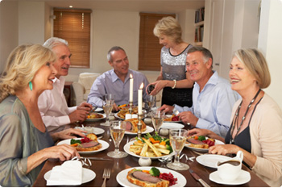
Imbagħad qal ukoll lil dak li kien stiednu: «Meta tagħti ikla jew pranzu, tistedinx lil ħbiebek jew lil ħutek jew lil qrabatek,

Slide 37
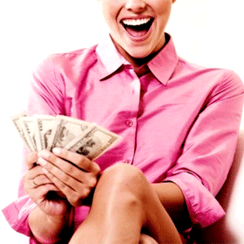
u anqas ġirien għonja, għax għandhom mnejn imbagħad jistiednu lilek huma,
u hekk iroddulek il-pjaċir li tkun għamiltilhom.

Slide 38
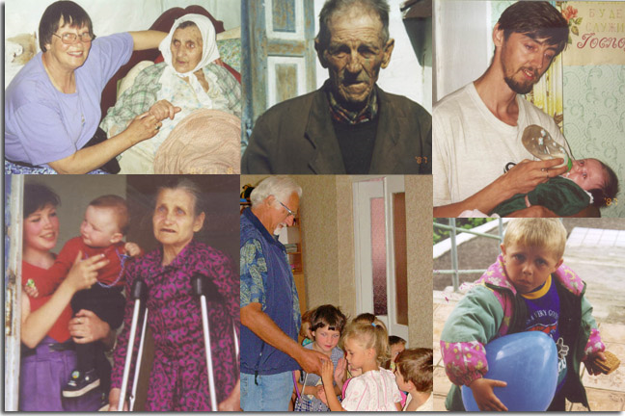
Għall-kuntrarju, meta tagħmel ikla, stieden il-foqra, il-magħtubin, iz-zopop u l-għomja, u hieni int,

Slide 39
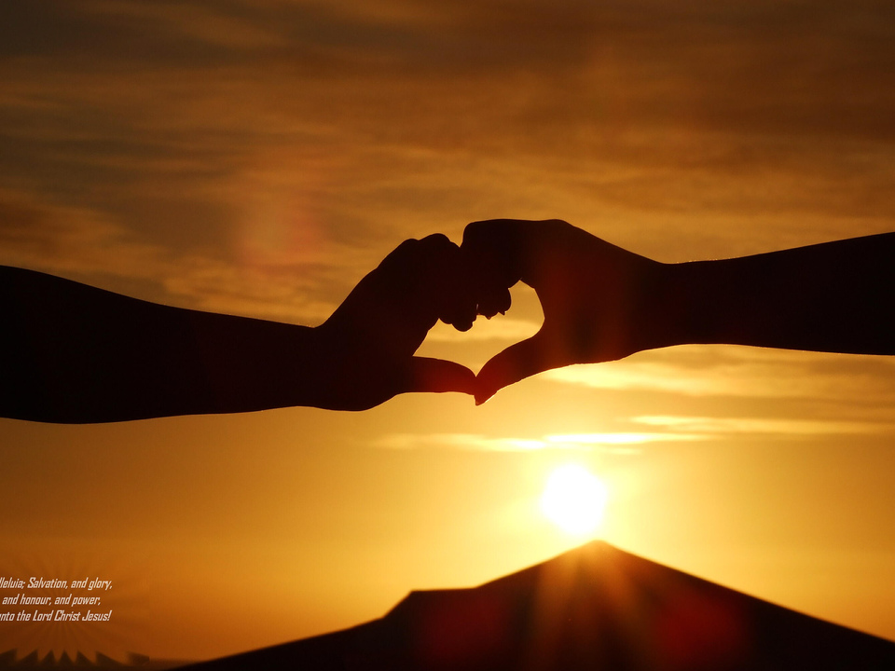
għax dawn ma għandhomx minn fejn iroddulek pjaċir bi pjaċir,
imma jroddhulek Alla meta l-ġusti jqumu għall-ħajja.»

Slide 40
Il-Kelma tal-Mulej Tifħir Lilek Kristu.

